Slide 1
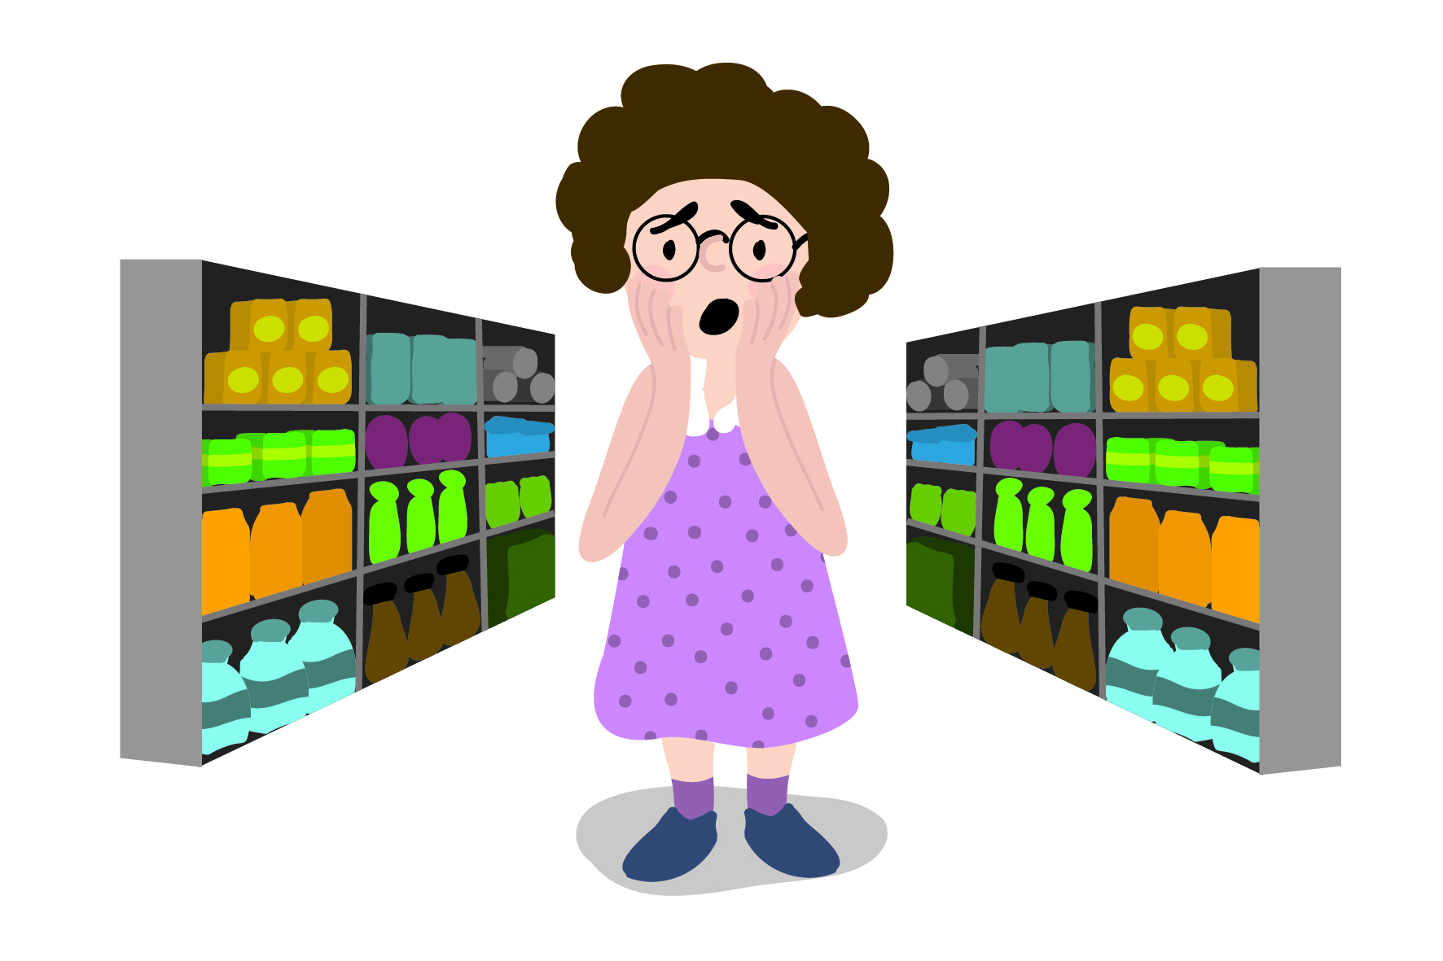
Τι κάνω αν χάσω τη μαμά μου στο σούπερ μάρκετ

Slide 3
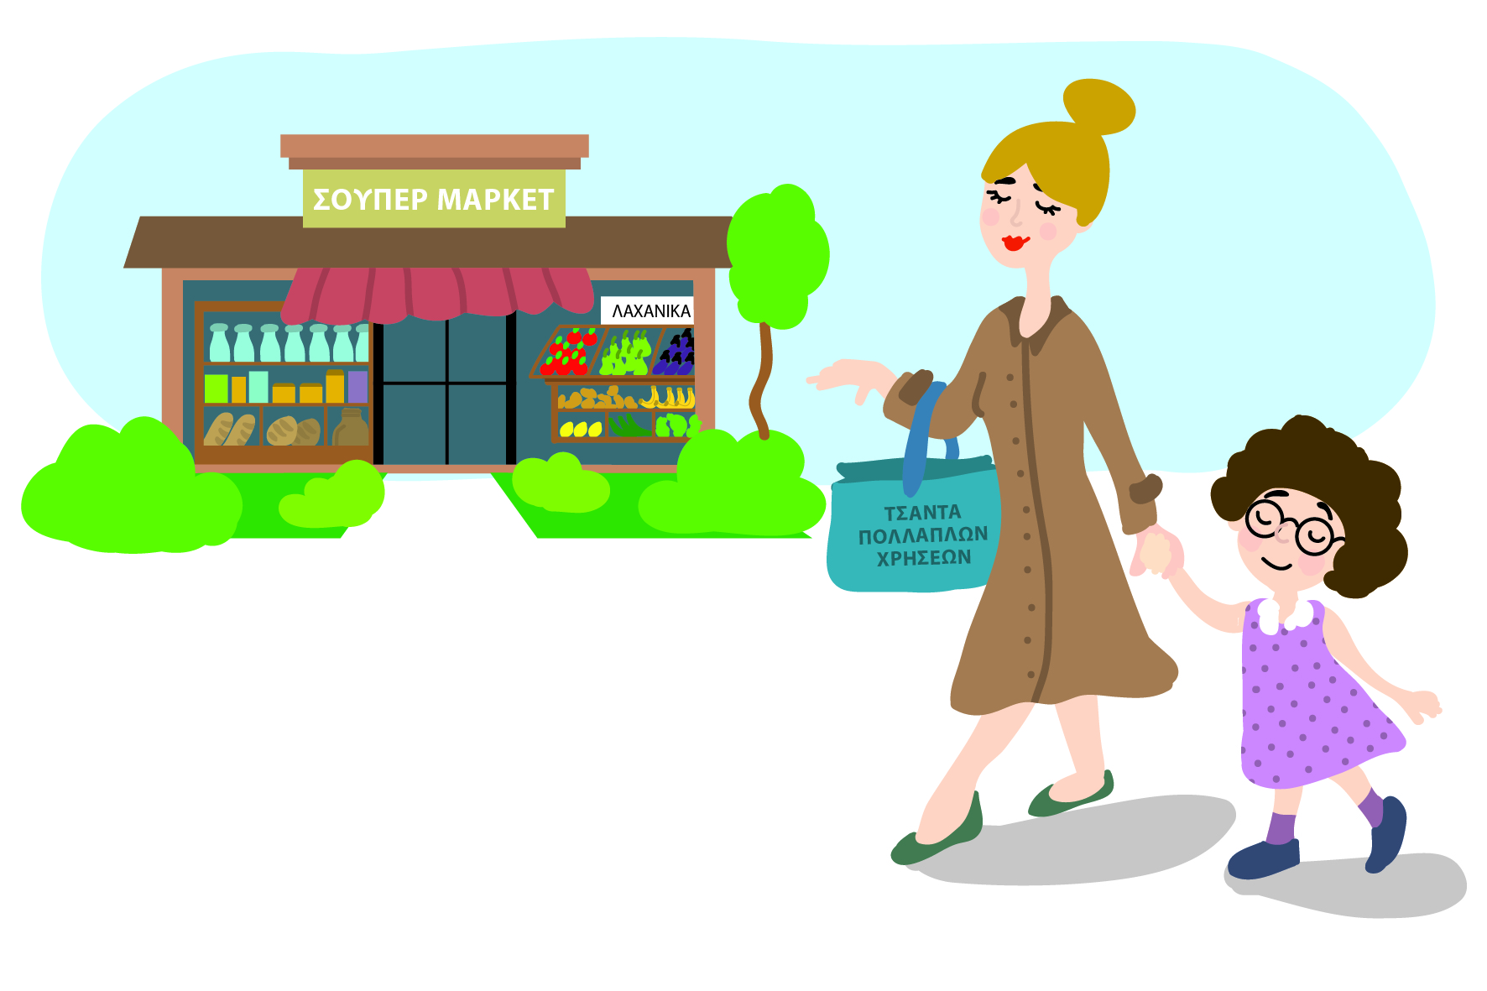
Κάποιες φορές πηγαίνω με τη μαμά μου στο σούπερ μάρκετ.

Slide 4
Στο σούπερ μάρκετ υπάρχουν πολλοί άνθρωποι που ψωνίζουν. Οι άνθρωποι που δεν γνωρίζω λέγονται ξένοι.

Slide 5
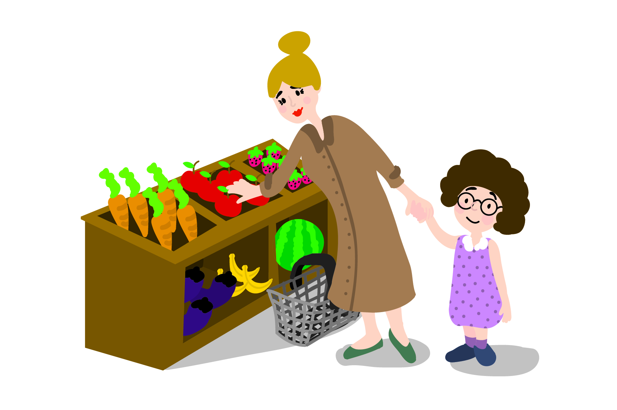
Όταν είμαι στο σούπερ μάρκετ, πρέπει να είμαι πάντα δίπλα στη μαμά μου και να της κρατάω το χέρι.

Slide 6
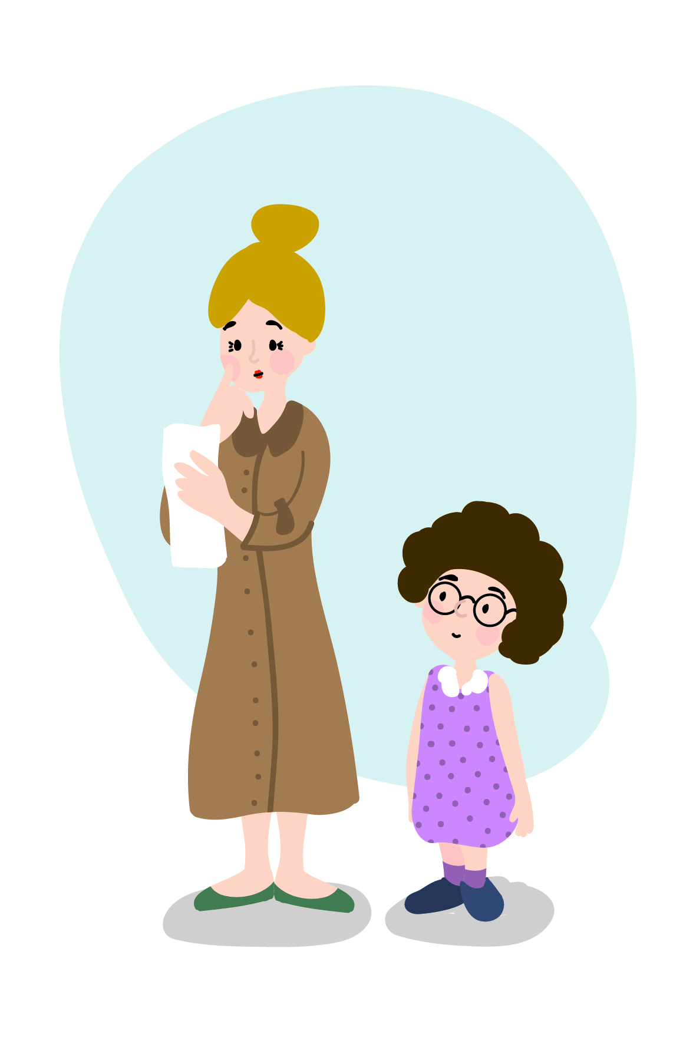
Κάποιες φορές μπορεί να χρειαστεί να μου αφήσει για λίγο το χέρι, για να πιάσει ένα αντικείμενο ή να τσεκάρει τη λίστα με τα ψώνια. Εγώ τότε πρέπει να περιμένω ακριβώς δίπλα της, μέχρι να μου ξαναδώσει το χέρι της.

Slide 7
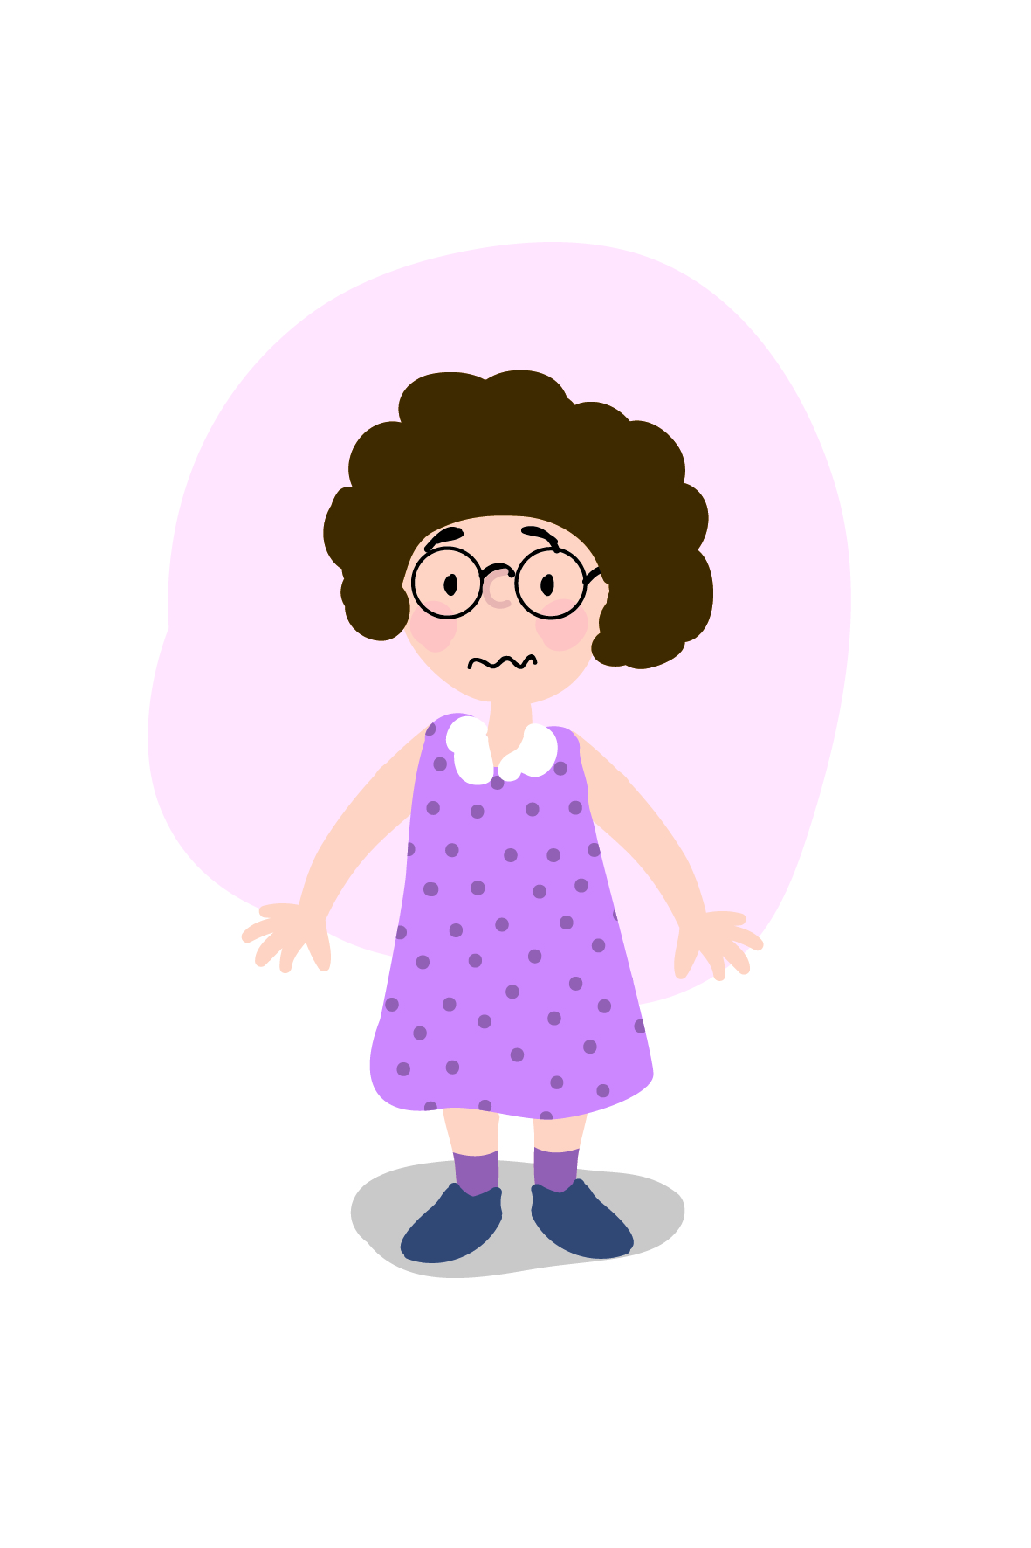
Υπάρχει όμως περίπτωση να βρεθώ μόνη μου και να μη βλέπω κάπου γύρω τη μαμά μου. Αυτό σημαίνει ότι θα την έχω χάσει για λίγο.

Slide 8
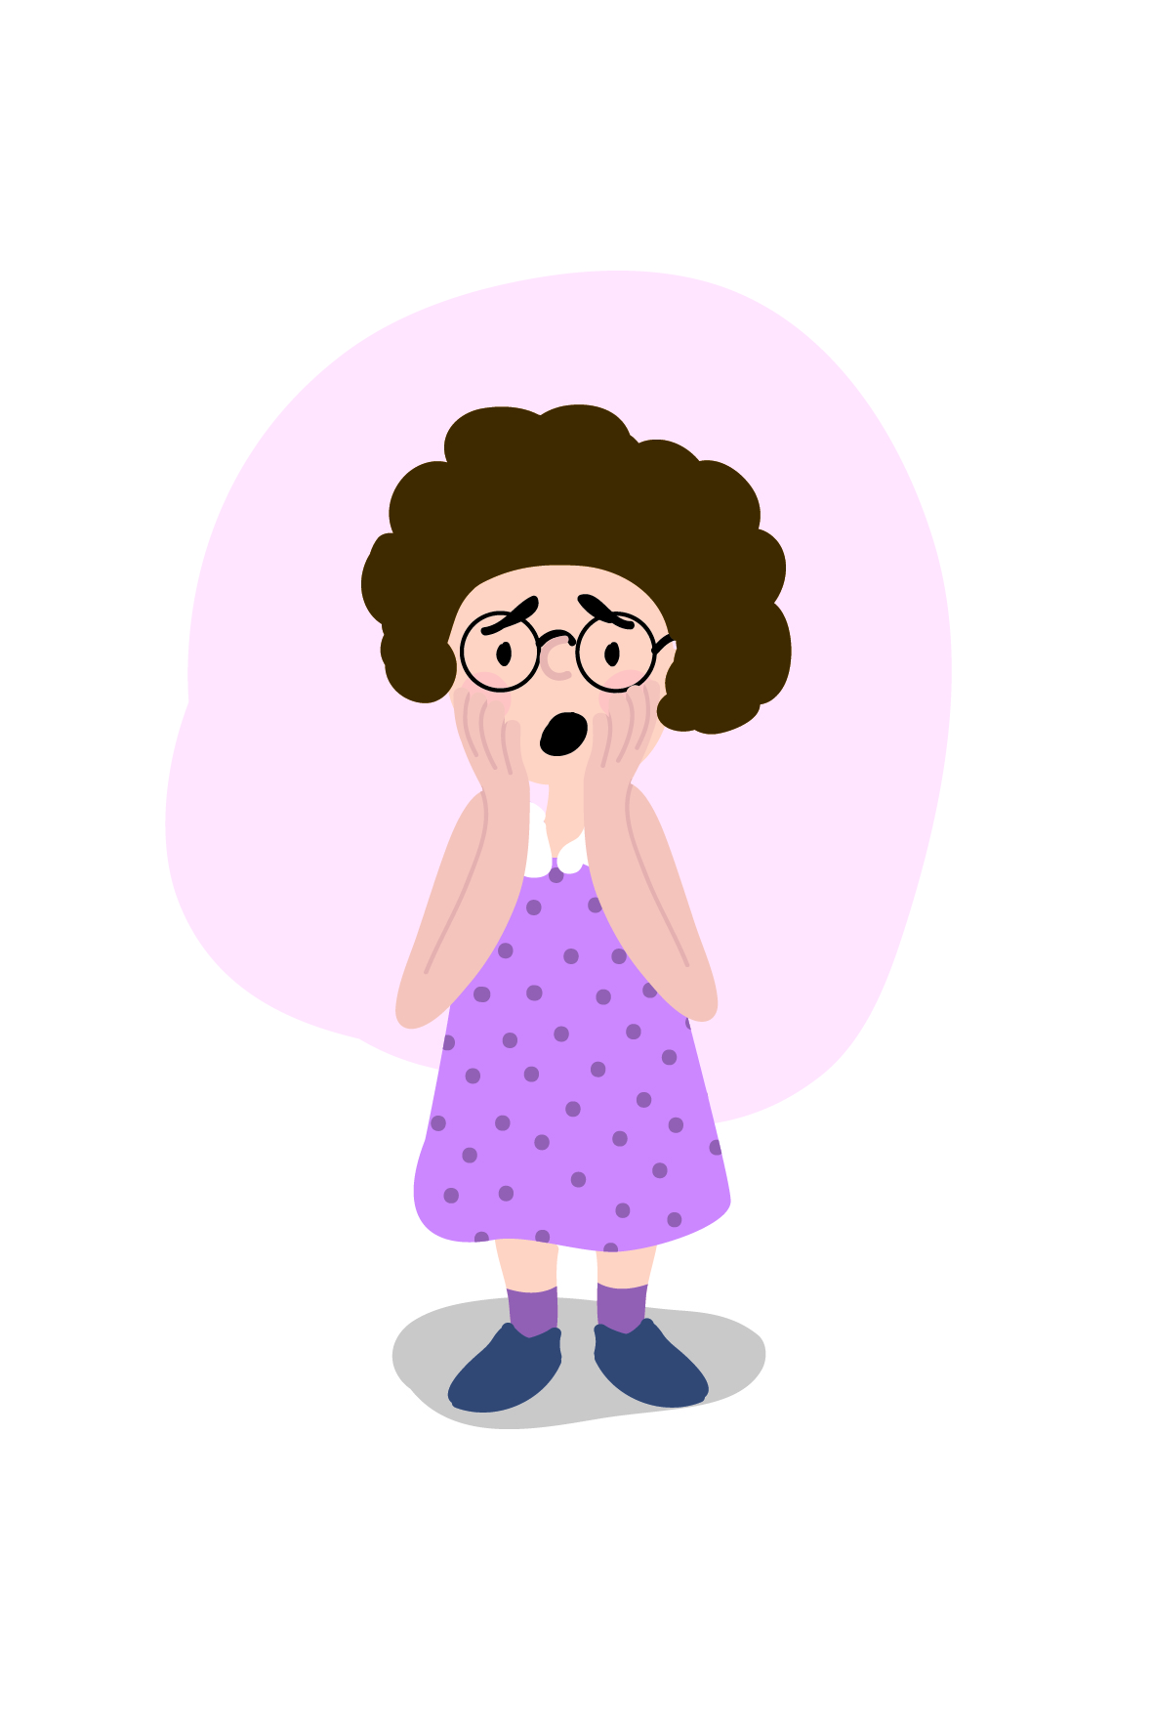
Αν χάσω τη μαμά μου, μπορεί να φοβηθώ, να θέλω να κλάψω ή να αναστατωθώ. Σε όλα τα παιδιά συμβαίνει αυτό, αν χάσουν τη μαμά τους στο σούπερ μάρκετ. Είναι σημαντικό να μείνω ήρεμη και να ακολουθήσω αυτές τις οδηγίες.

Slide 9
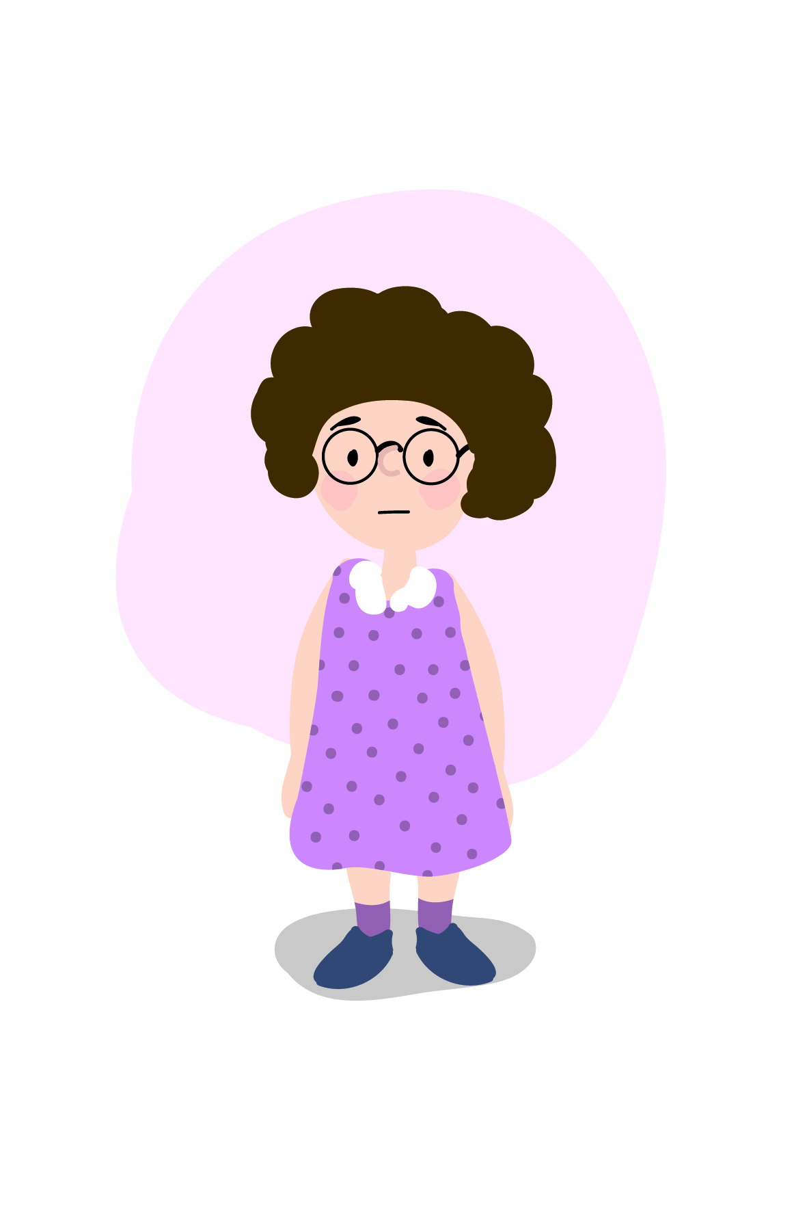
Παραμένω ήρεμη στη θέση μου και περιμένω μέχρι να έρθει η μαμά μου να με βρει.

Slide 10
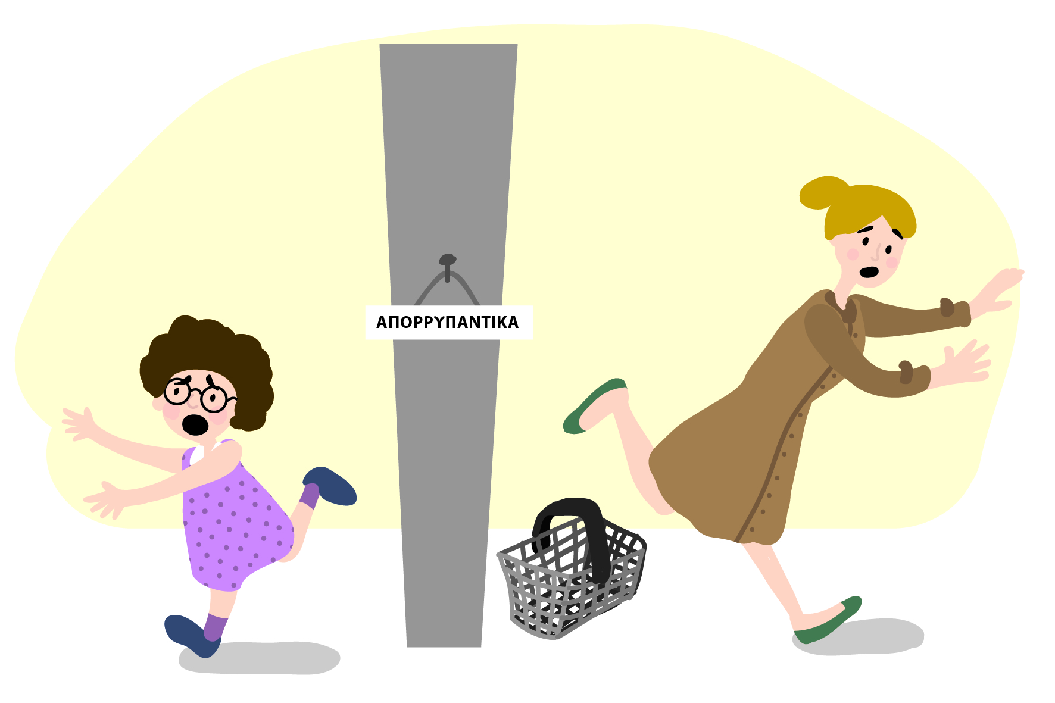
Δεν πρέπει να τρέξω μέσα στους διαδρόμους του σούπερ μάρκετ. Αυτό θα είναι λάθος, γιατί θα αργήσουμε περισσότερο να βρεθούμε.

Slide 11
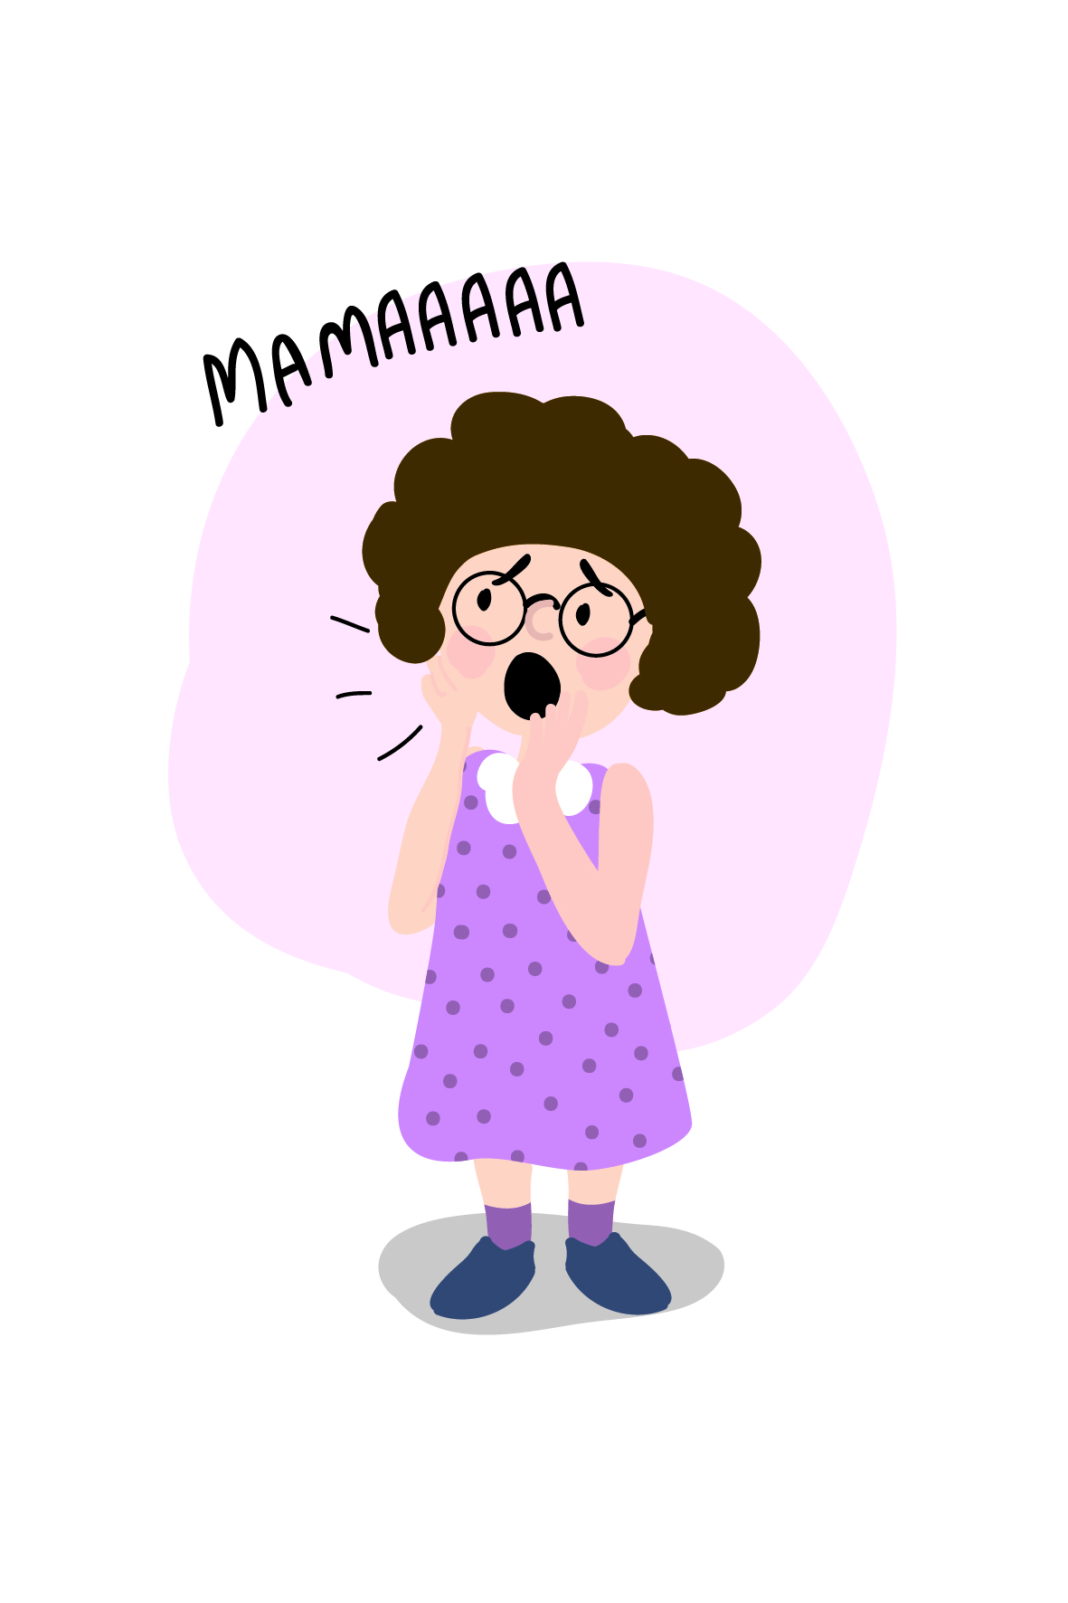
Περιμένω στη θέση μου και φωνάζω δυνατά τη μαμά μου. Αν η μαμά μου είναι κάπου κοντά, θα με ακούσει και θα έρθει να με βρει.

Slide 12
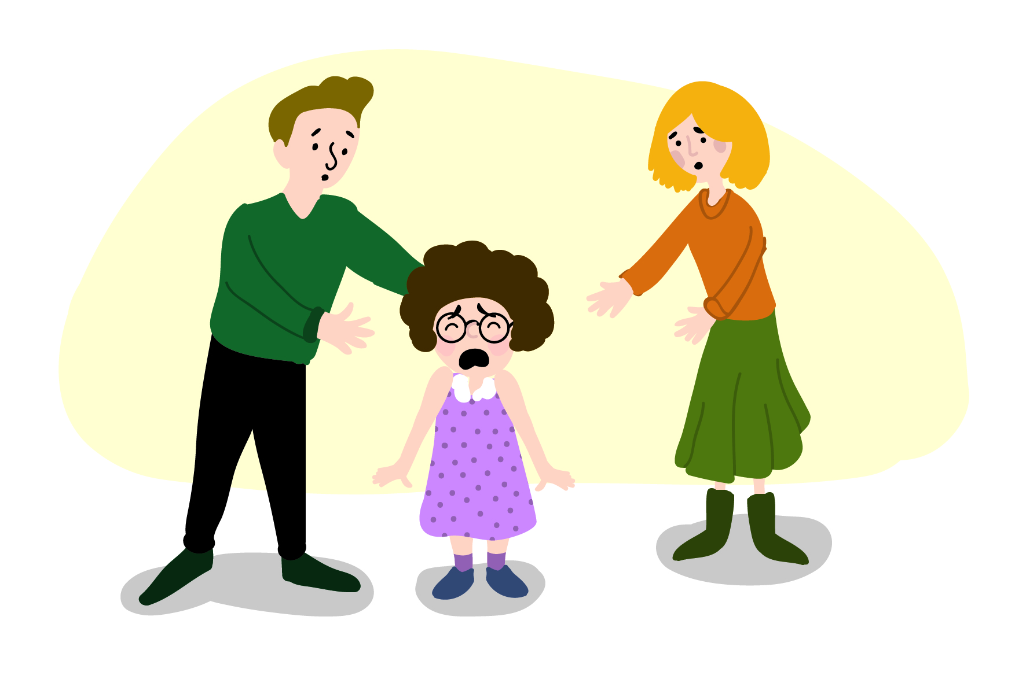
Αν δεν έρθει αμέσως η μαμά μου να με βρει, παραμένω στη θέση μου και φωνάζω: «Θέλω βοήθεια» ή «Έχασα τη μαμά μου». Τότε οι άλλοι άνθρωποι θα μαζευτούν γύρω μου και θα με βοηθήσουν να βρω τη μαμά μου.

Slide 13
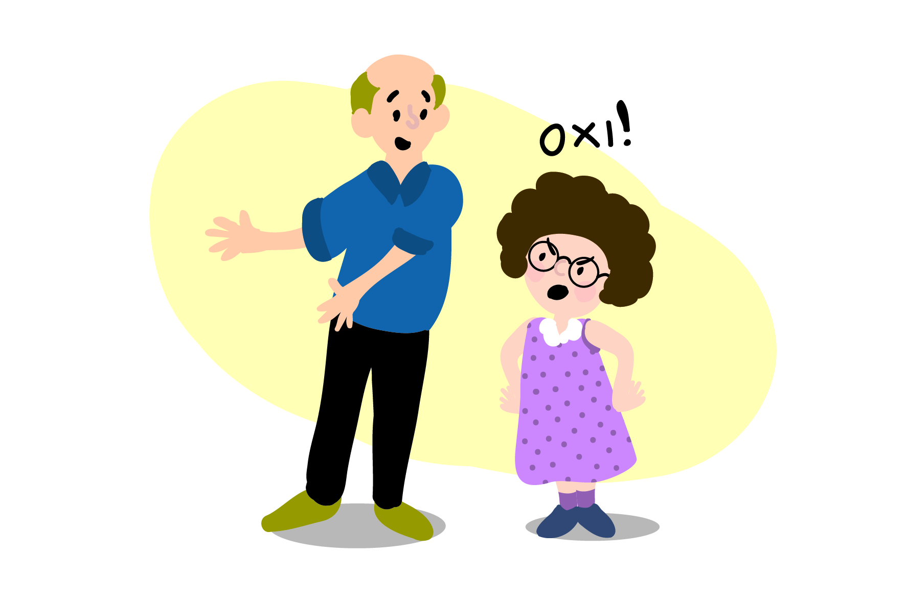
Αν κάποιος ξένος με πλησιάσει και μου πει να τον ακολουθήσω, θα πω δυνατά «Όχι». Η μαμά μου θα με βρει, μόνο αν παραμείνω στη θέση μου και δεν ακολουθήσω τον ξένο.

Slide 14
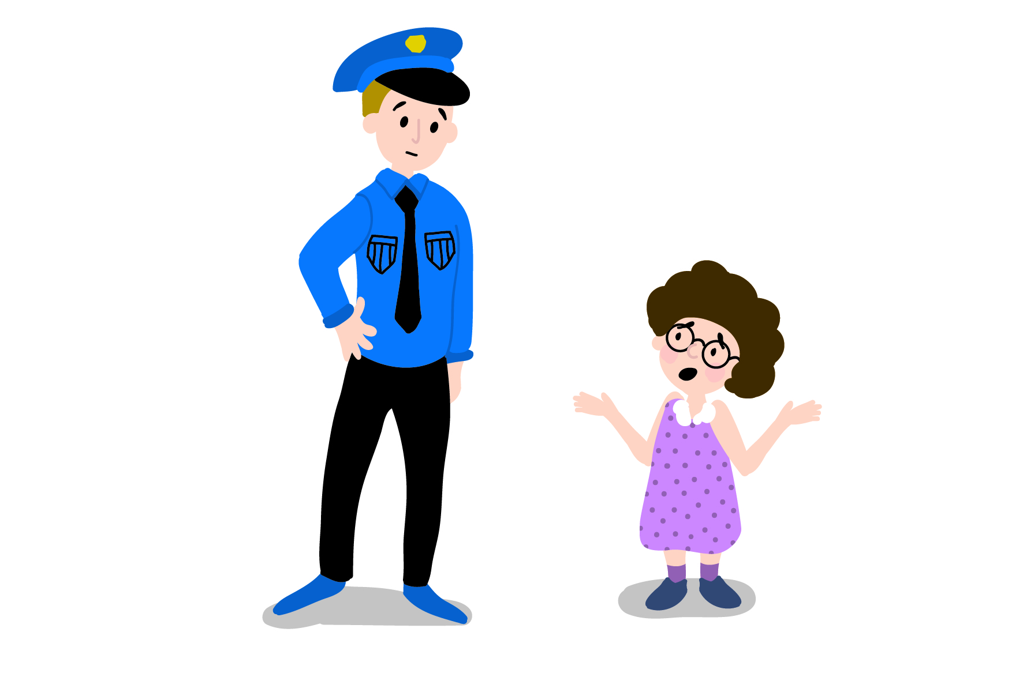
Ενώ θα περιμένω στη θέση μου, αν δω έναν φύλακα ή υπάλληλο του σούπερ μάρκετ, θα του πω ότι έχασα τη μαμά μου και θέλω να με βοηθήσει να τη βρω.

Slide 15
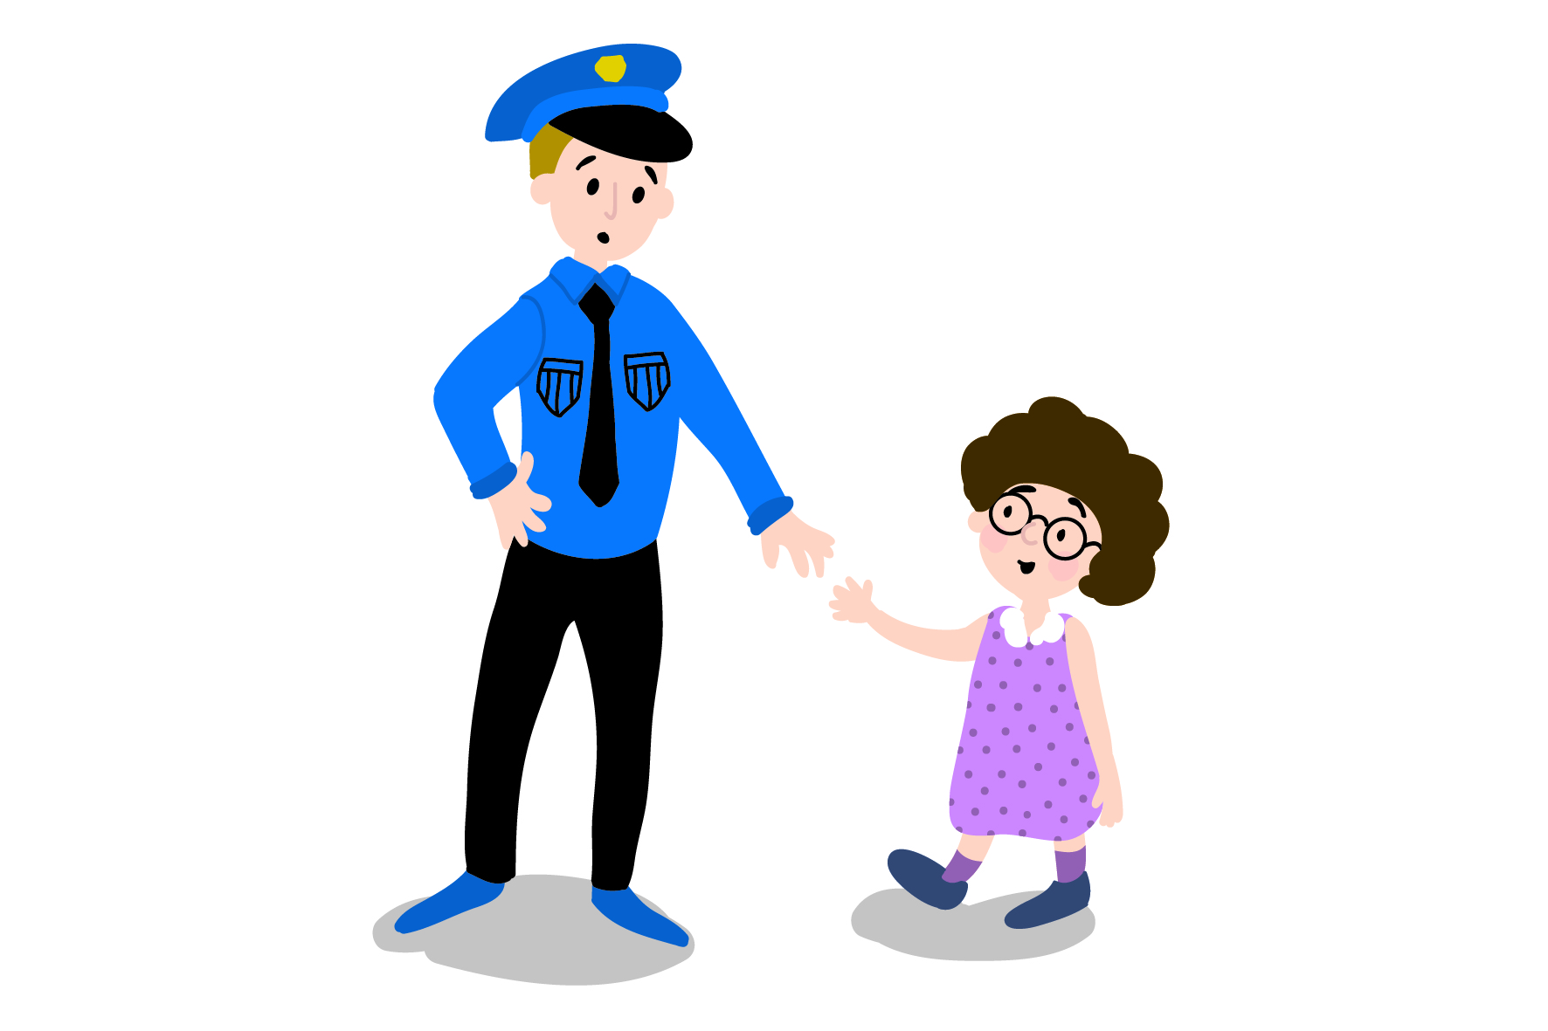
Μόνο έναν φύλακα ή υπάλληλο του σούπερ μάρκετ μπορώ να εμπιστευτώ. Αυτός φοράει στολή και έτσι θα τον ξεχωρίσω εύκολα από έναν ξένο. Είναι ασφαλές να τον ακολουθήσω, εάν μου ζητήσει να πάω μαζί του, γιατί θα με βοηθήσει να βρω τη μαμά μου.

Slide 16
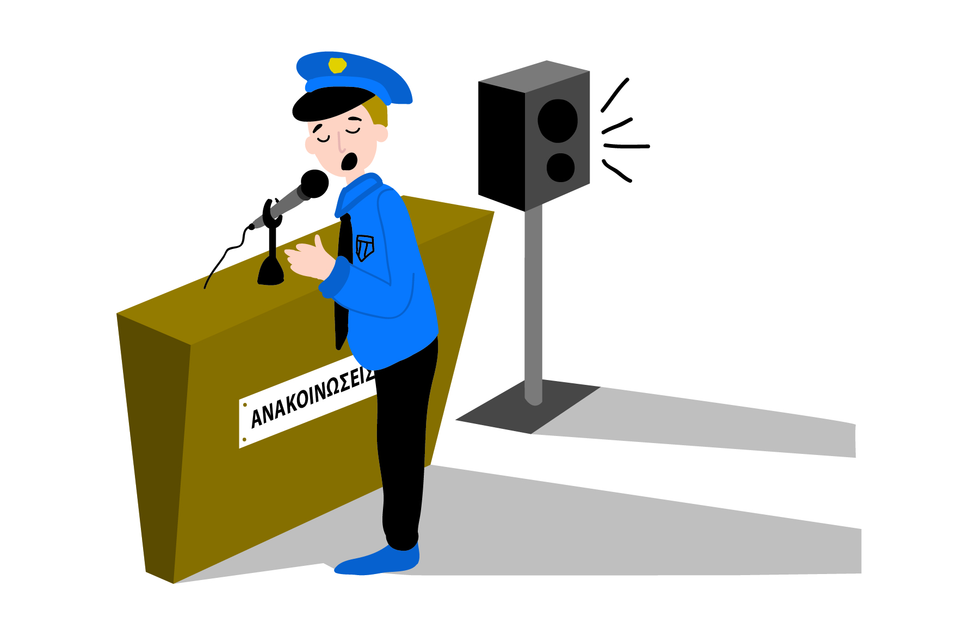
Ο φύλακας ή ο υπάλληλος θα μου ζητήσει να πω το όνομά μου και το όνομα της μαμάς μου. Τότε θα το φωνάξει στο μεγάφωνο, για να το ακούσουν όλοι μέσα στο σούπερ μάρκετ.

Slide 17
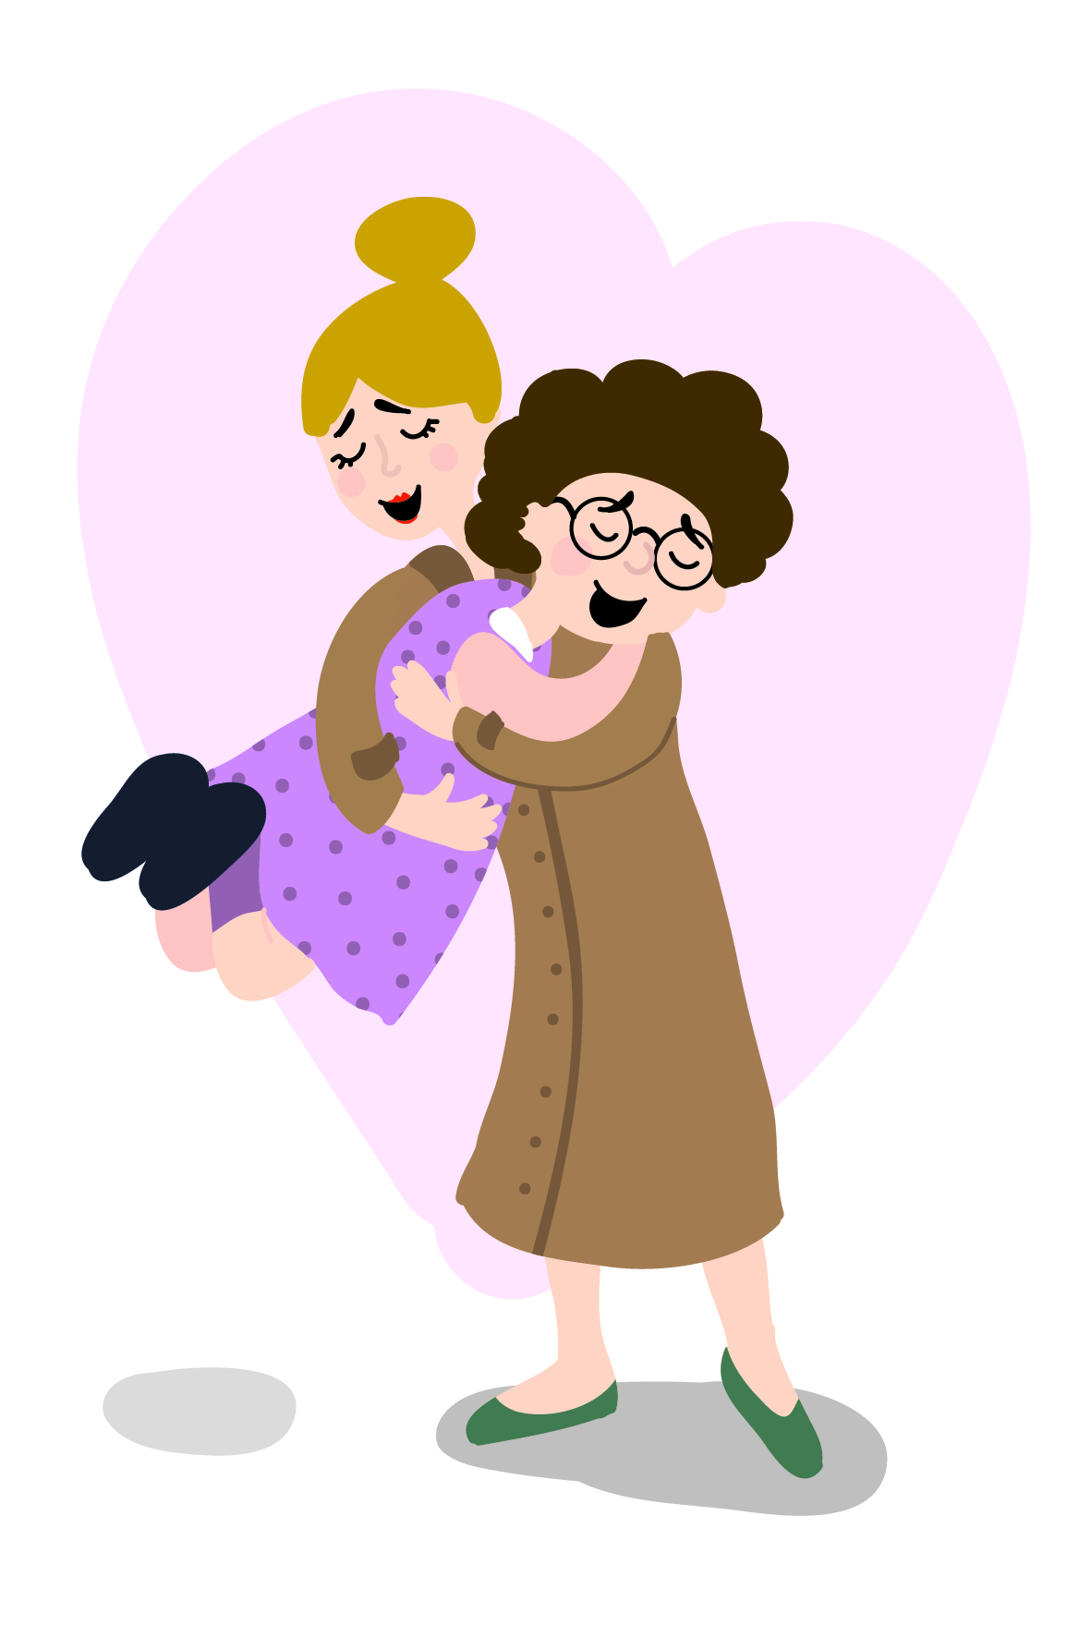
Τότε η μαμά μου θα ακούσει από το μεγάφωνο ότι την ψάχνω και αμέσως θα έρθει να με βρει. Και τότε θα είμαστε και πάλι μαζί.

